Slide 1
Объединение : Искусство фотографии
Педагог: Соловьева Ирина Вячеславовна

Slide 2
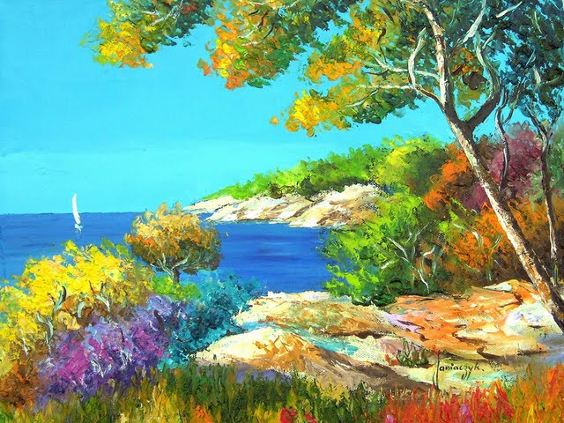
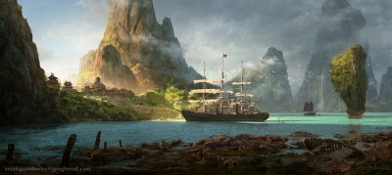
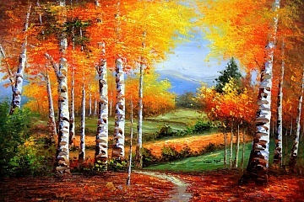
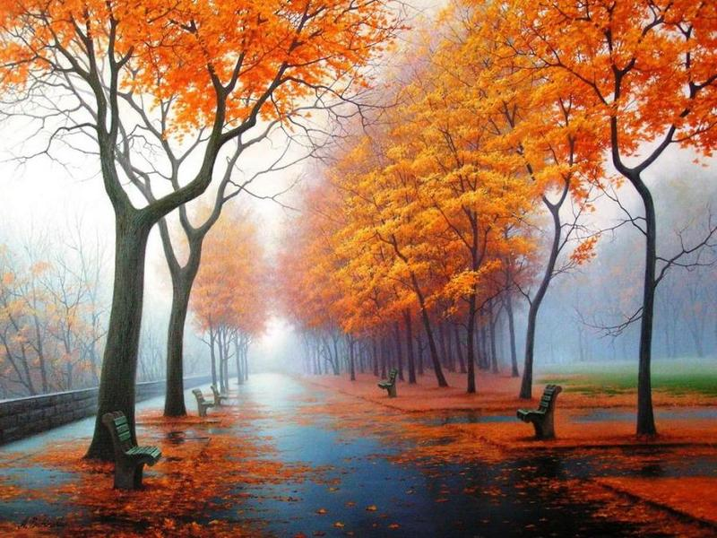
Пейзаж
Объединение : «Искусство фотографии»
Педагог дополнительного образования:
Соловьева Ирина Вячеславовна

Slide 3
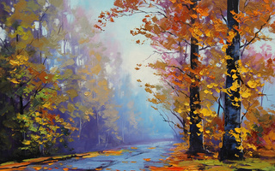
Пейзаж – это изображение природы, вида местности, ландшафта.

Slide 4
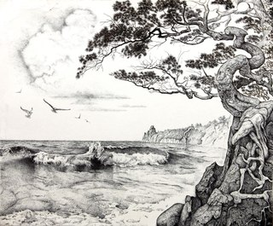
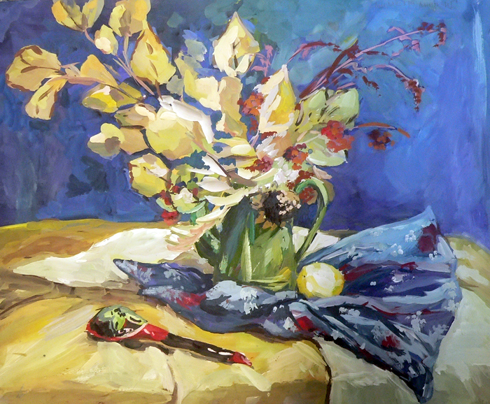
Жанр пейзажа
встречается в таких видах
изобразительного
искусства как графика,
живопись, художественная
фотография.

Slide 5
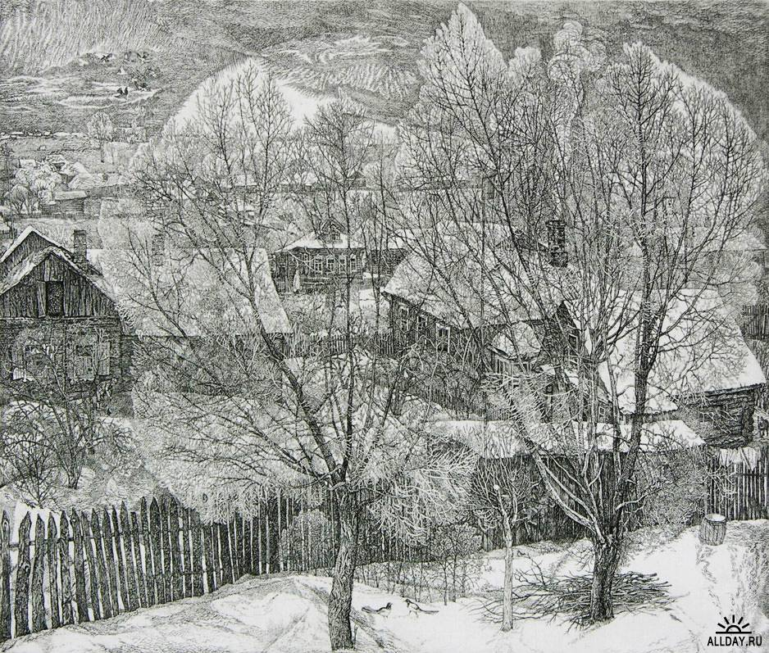
Графический пейзаж

Slide 6
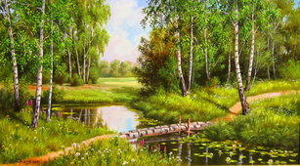
Живописный пейзаж

Slide 7
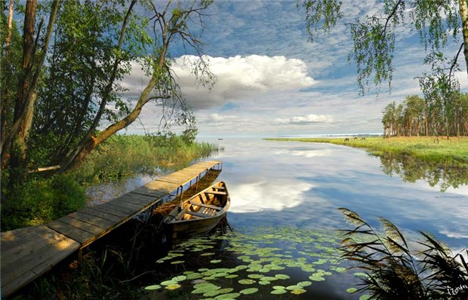
Художественная фотография

Slide 8
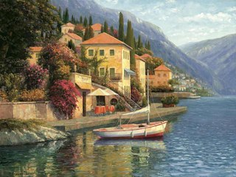
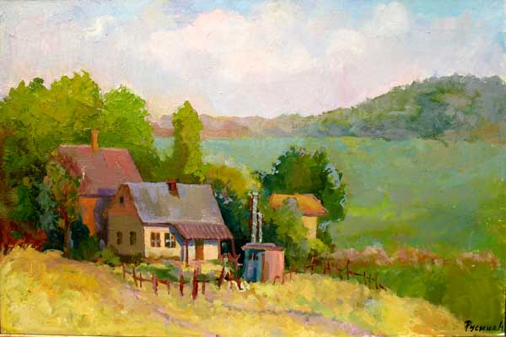
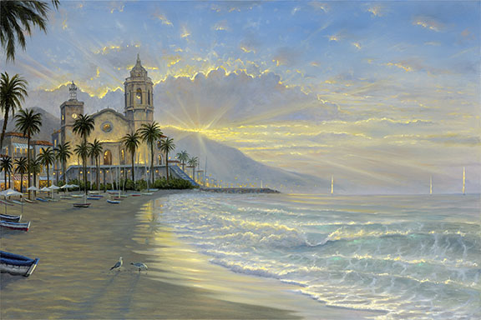
Пейзаж может иметь различную
тематику: городской пейзаж,
сельский, морской и т.д.

Slide 9
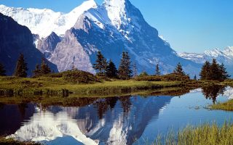
Одной из наиболее
популярных тем
пейзажа является
изображение
природы – видов
ландшафта.

Slide 10
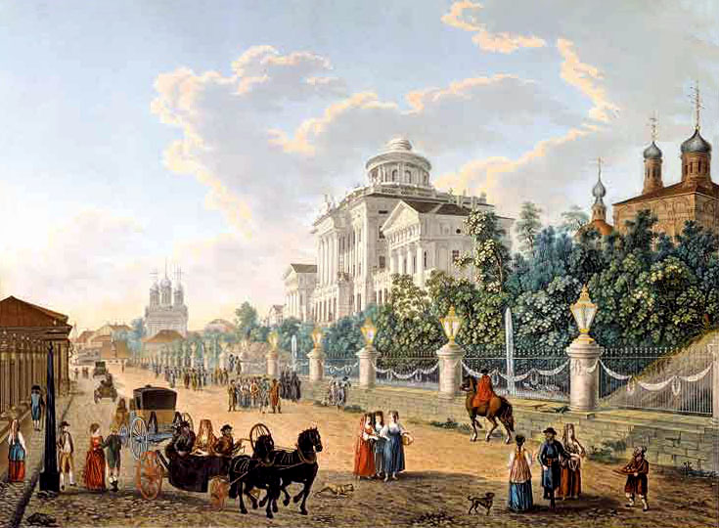
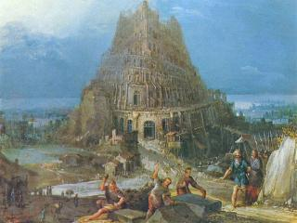
Исторический пейзаж
изображает, как выглядели города,
парки, селения в прошлом.

Slide 11
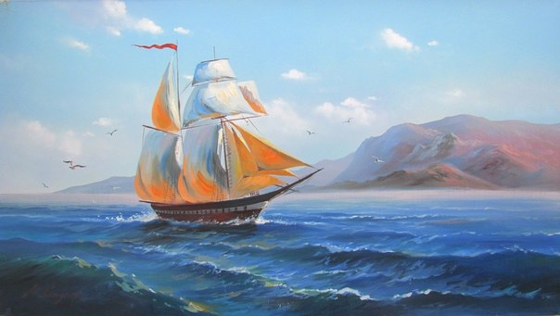
Марина – это морской пейзаж.

Slide 12
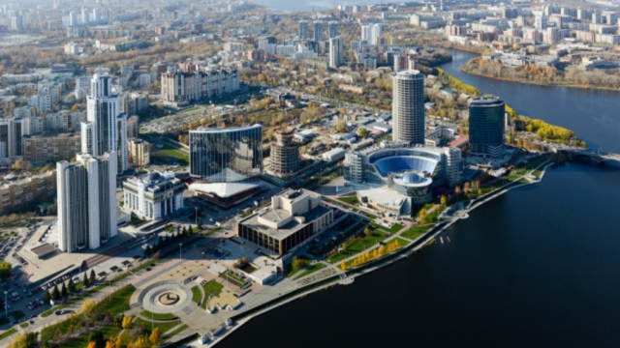
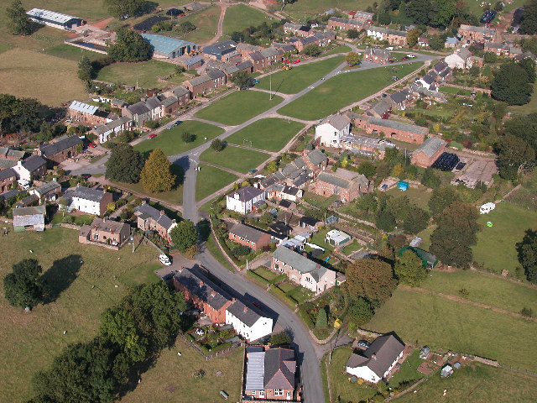
Также часто в пейзаже
изображаются виды городов и
сельской местности.

